Slide 1
Práctica 1
Proyecto hardware
Álvaro fraidias y David ros

Slide 2
Parte A

Slide 3
Problema a resolver
El problema a resolver trata de desarrollar una función, tanto en C como en ARM, que copie veinticinco datos de una zona de memoria a otra.

Slide 4
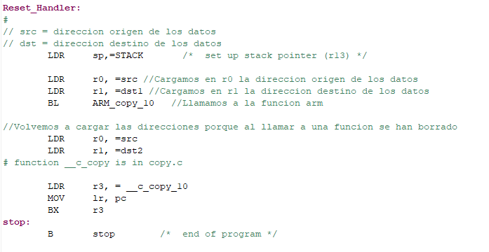
Programa principal

Slide 5
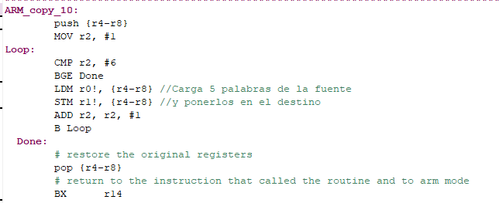
Función en ARM

Slide 6
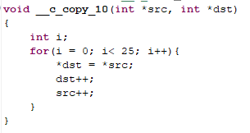
Función en C

Slide 7
Tiempos y número de instrucciones
Tipo programa | Número instrucciones | Tiempo ejecución
__c_copy_10 | 406 | 0,00098
ARM_copy_10 | 34 | 0,00021

Slide 8
Parte B

Slide 9
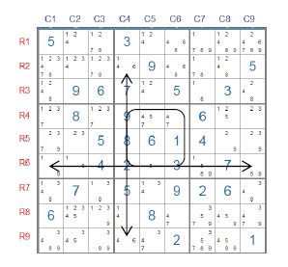
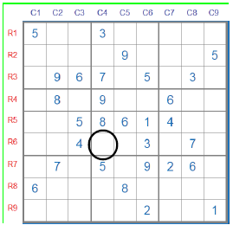
Problema a resolver

Slide 10
CÓDIGO C

Slide 11
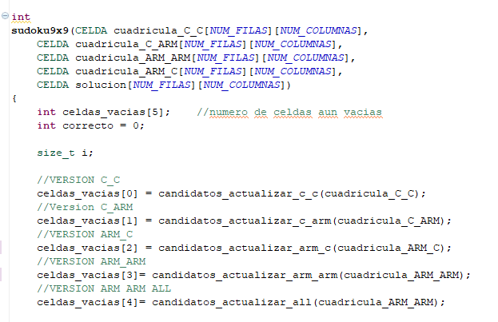
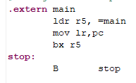
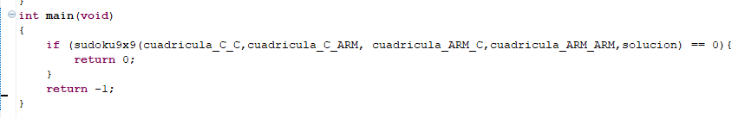
Inicio programa

Slide 12
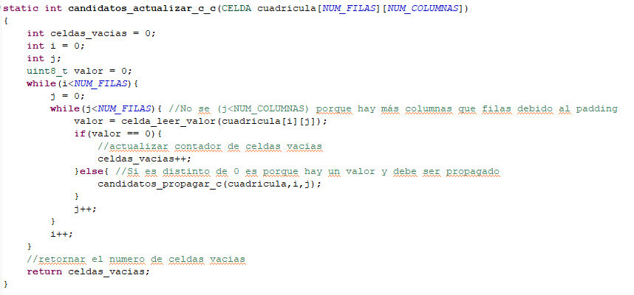
Candidatos_actualizar

Slide 13
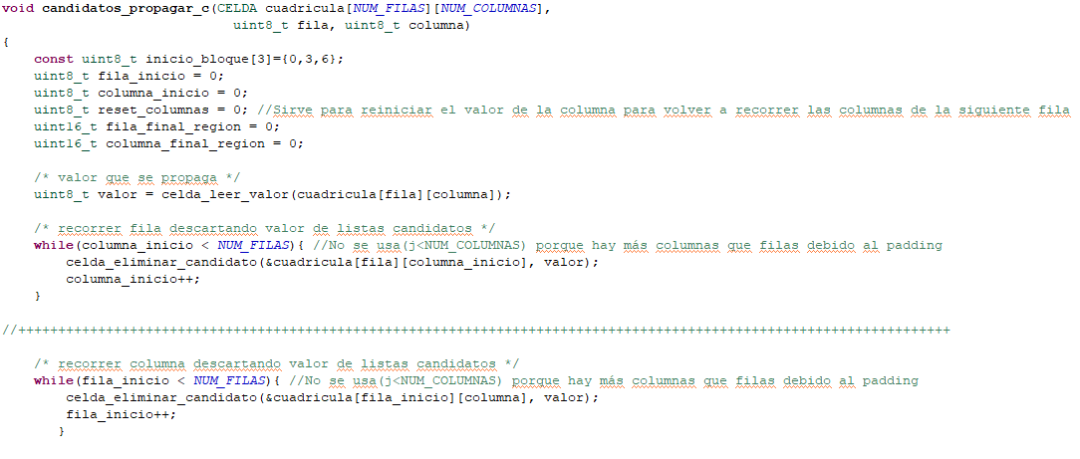
Candidatos_propagar parte 1

Slide 14
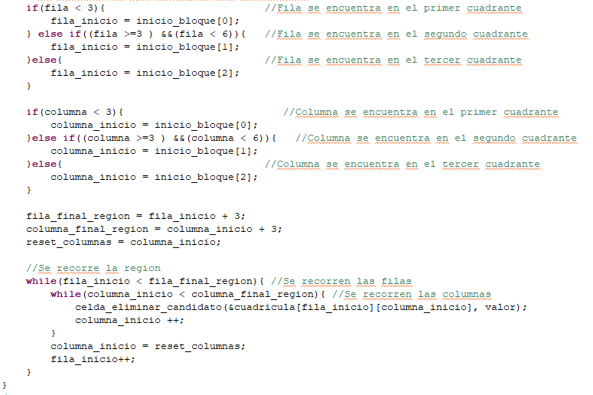
Candidatos_propagar parte 2

Slide 15
CÓDIGO ARM

Slide 16
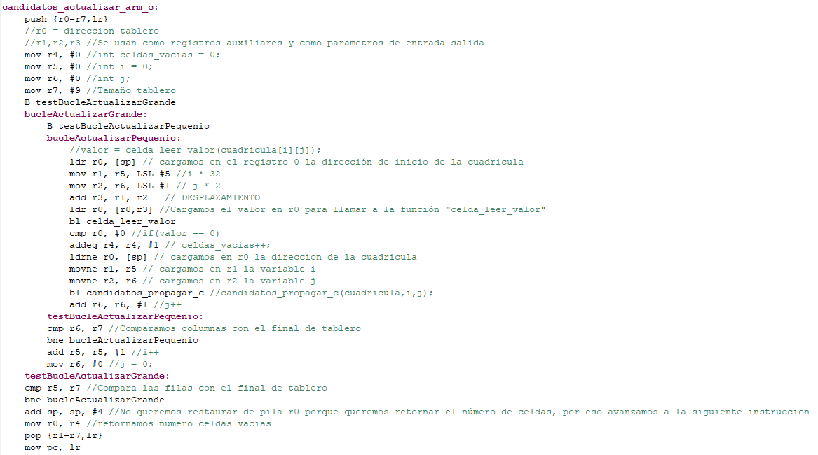
Candidatos_actualizar

Slide 17
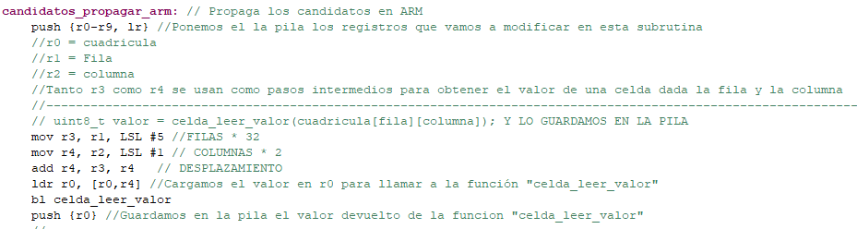
Candidatos propagar inicio

Slide 18
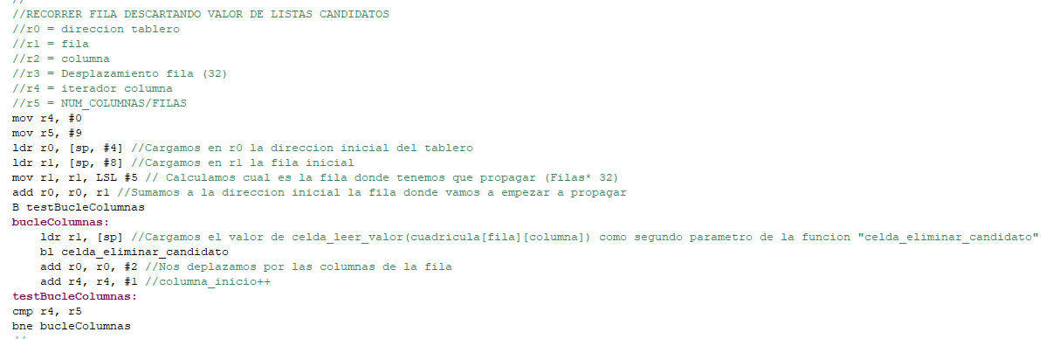
Recorrer fila candidatos propagar

Slide 19
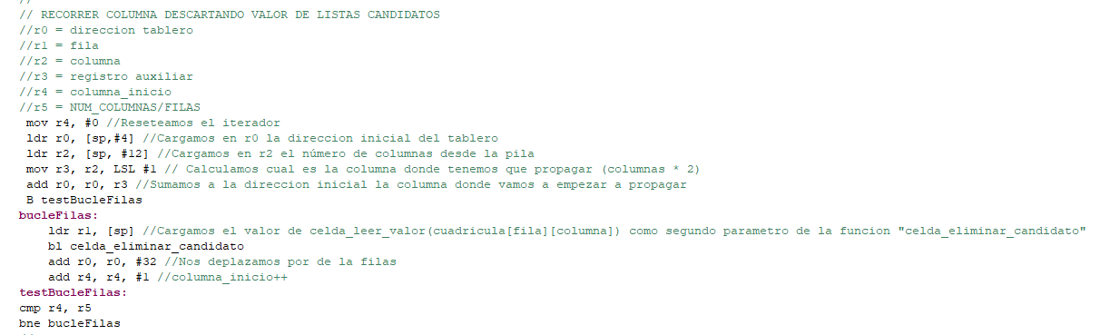
Recorrer columna candidatos propagar

Slide 20
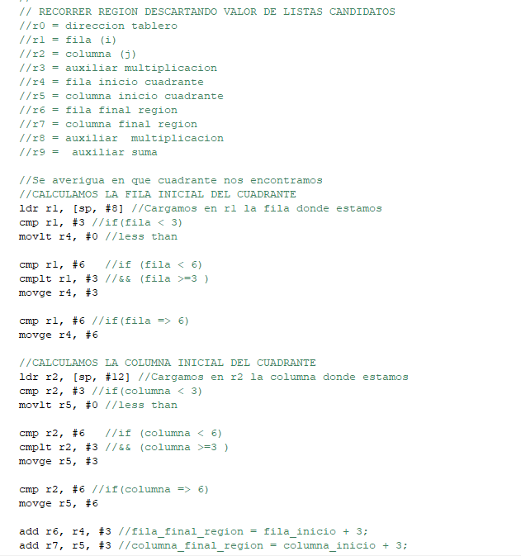
Averiguar cuadrante candidatos propagar

Slide 21
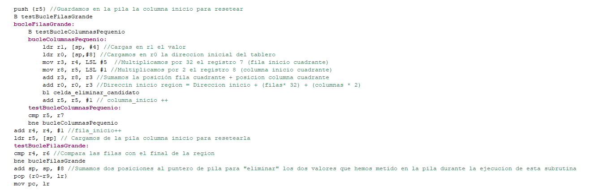
Recorrer región candidatos propagar

Slide 22
Tiempos y número de instrucciones
Tipo programa | Número instrucciones | Tiempo
C_C | 44.891 | 0,00462 Seg
C_ARM | 34.001 | 0,00374 Seg
ARM_C | 113.770 | 0,01116 Seg
ARM_ARM | 88.283 | 0,00866 Seg
ARM_ALL | 35.884 | 0,00352 Seg

Slide 23
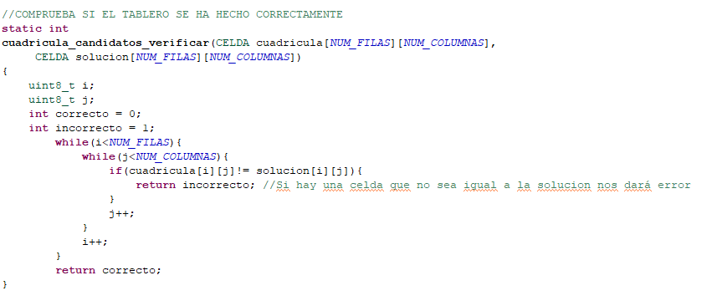
Método verificación resultado

Slide 24
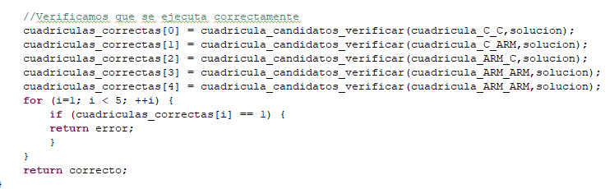
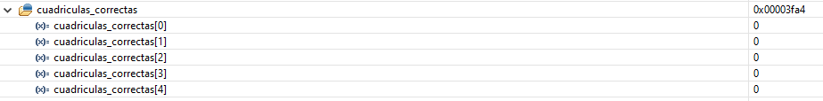
Método verificación resultado

Slide 25
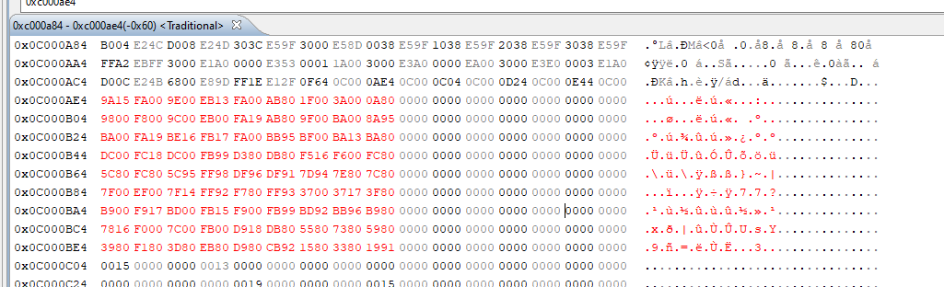
Ejemplo ejecución C_C

Slide 26
FIN

